Slide 1
МБУ Тоора-Хемская СОШ Учитель математики: Кара-Сал Елена Хеймер-ооловна предмет: Алгебра Класс: 7 Тема: «Линейная функция и ее график» новая тема

Slide 2
Повторение
Назовите вид линейного уравнения с двумя переменными..
2. Графиком линейного уравнения ax+by+c=0
является…
3. Чтобы построить график уравнения
ax+by+c=0 достаточно …
4. Перечислите шаги построения графика
уравнения ax+by+c=0

Slide 3
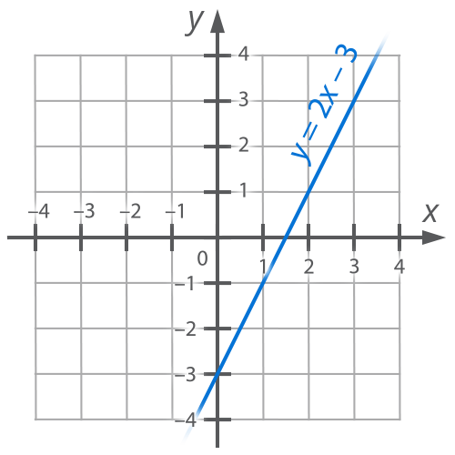
Рассмотрим пример: Построить график уравнения
1шаг. при х = 0,
4·0-2у-6=0
-2у=6
у=-3, (0; -3)
2шаг. При х=1,
4·1-2у-6=0
-2у-2=0
у=-1, (1; -1)
3шаг. Построим на координатной плоскости точки (0; -3), (1; -1) . .
.
.

Slide 4
На данном уроке мы познакомимся с понятием линейной функции, выведем ее в общем виде и рассмотрим частные случаи. На предыдущих уроках мы изучали линейное уравнение с двумя переменными, это уравнение вида:
Рассмотрим пример:
Пример: 4х - 2у- 6=0
4х-6=2у
2х-3=у
у=2х-3 – линейная функция

Slide 5
Тема урока
Линейная функция и ее график

Slide 6
В тетради
y=kx+m - линейная функция
где k, m – числа(коэффициенты)
х -независимая переменная или аргумент функции.
у -зависимая переменная или функция.

Slide 7
А) Функции у=5х-3, у=-2х+5, у=7х, у=-х - являются линейными, т.к. в эти функции переменная х входит в первой степени
Б) Функции у=-3, у=0, у=5 также являются линейными. Для всех функций k=0
В) функции у=$2х^{2}+3, у=\frac{3}{5х−3} , у=\frac{−2х+5}{х}$ не являются линейными

Slide 8
Рассмотрим примеры: Назовите коэффициенты линейной функции: а) у=3х-5, k=3, m=-5
б) y=0,2-0,5x ,
k=-0,5 , m=0,2
в) y=$\frac{16x−4}{2} ; у=\frac{16х}{2}$-$\frac{4}{2}$ ;
у=8х-2 ; k=8, m=-2
в) y=(𝟏𝟔𝒙−𝟒)/𝟐 ; у=𝟏𝟔х/𝟐-𝟒/𝟐 ;
у=8х-2 ; k=8, m=-2
Выполнение упражнений: стр44, №8.1-8.3(а,в)устно №8.4а, 8.5а – письменно №8.8б, 8.10а-фронтально у доски

Slide 9
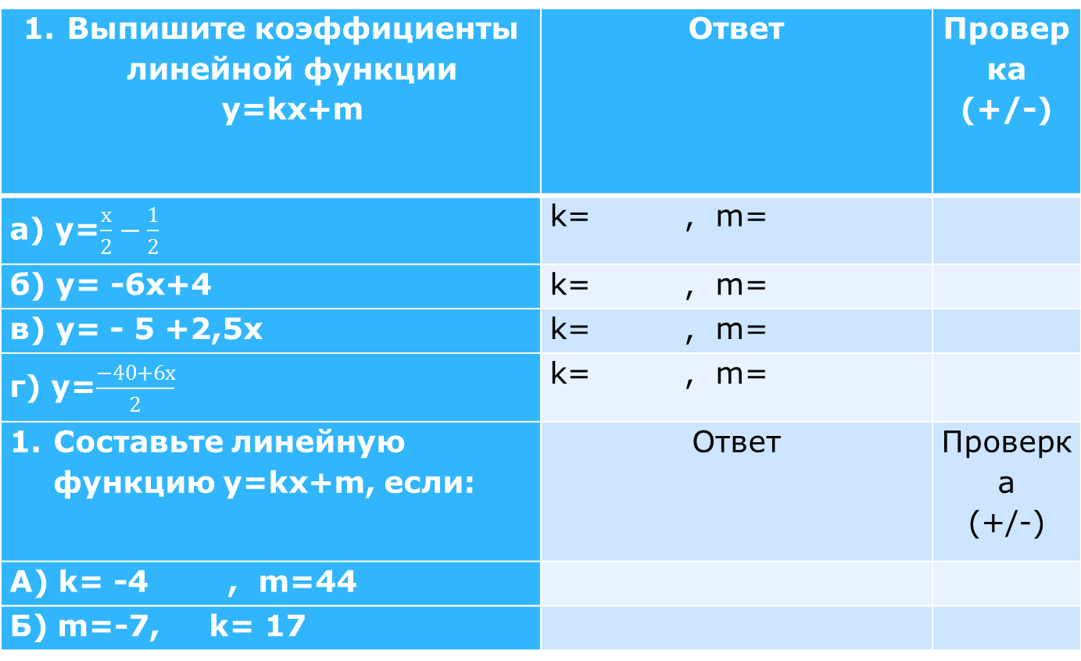
Самостоятельная работа
Выпишите коэффициенты линейной функции y=kx+m | Ответ | Проверка (+/-)
а) у=$\frac{х}{2}−\frac{1}{2}$ | k= , m=
б) у= -6х+4 | k= , m=
в) у= - 5 +2,5х | k= , m=
г) у=$\frac{−40+6х}{2}$ | k= , m=
Составьте линейную функцию y=kx+m, если: | Ответ | Проверка (+/-)
А) k= -4 , m=44
Б) m=-7, k= 17

Slide 10
Физминутка на английском языке
Look left, look right
посмотрите налево, посмотрите направо
Look up, look down
посмотрите вверх, посмотрите вниз
Look around.
оглянитесь вокруг
Look at your nose
посмотрите на свой нос
Look at that rose
посмотрите на эту розу
Close your eyes
Закройте глаза
open, wink and smile.
Откройте, подмигните и улыбнитесь
Your eyes are happy again.
Ваши глаза снова счастливые

Slide 11
Проблемная ситуация
А какая фигура является графиком линейной функции?
Теорема: Графиком линейной функции y=kx+m является прямая.
А что необходимо для построения графика линейной функции?

Slide 12
Рассмотрим пример
Построить график функции у=2х-3
Если х=0, то у=2·0-3=-3
(0; -3) первая точка
Если х=1, то у=2·1-3=-1
(1; -1) вторая точка.
Построим найденные точки на координатной плоскости и проведем через них прямую
х | 0 | 1
у
-3
-1

Slide 13
Задание: №8.17а, №8.18б №8.20а, 8.21а

Slide 14
y
№8.19б
у=5х+7 k=5>0
Функция возрастает
8
7
6
4
2
№8.21а
у=-3х+2, k=-3<0
Функция убывает
х | 0 | -1
у | 7 | 2
х | 0 | 1
у | 2 | -1
-10 -8 -6 -4 -2 -1 0 2 4 6 8
x
-2
-4
-6
-8
Если k>0, то линейная функция y=kx+m возрастает
Если k<0, то линейная функция y=kx+m убывает

Slide 15
Тест
1. Линейная функция имеет вид:
А) y=kx+m Б) у=k$х^{2}$+m В) у=kx+mx
2. Графиком линейной функции является: А) две точки Б) прямая В) отрезок
3. Чтобы построить прямую достаточно:
А) одной точки Б) трех точек В) двух точек
4. если k<0 функция y=kx+m :
А) возрастает Б)убывает В)возрастает и убывает

Slide 16
Домашнее задание §8,стр42-учебник №8.8-8.10(в) №8.17-8.21(в)

Slide 17
Литература 1)Алгебра 7 класс, учебник, задачник, А.Г.Мордкович, «Мнемозина»М.2012г 2)поурочные разработки по алгебре к умк А.Г.Мордковича (М:Мнемозина)2010

